Slide 1
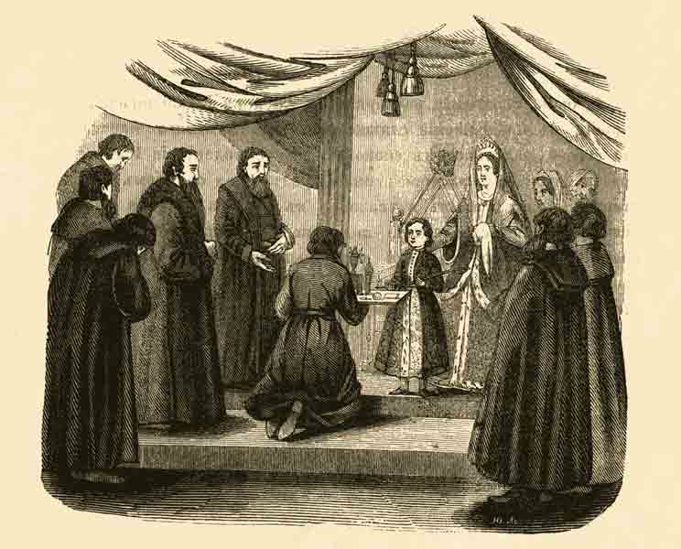
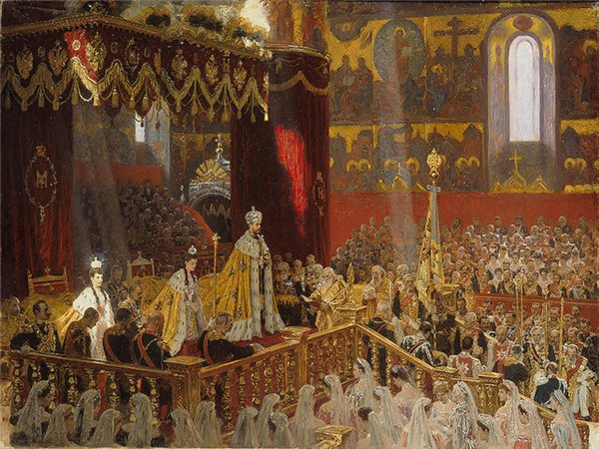
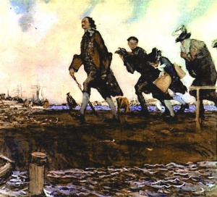
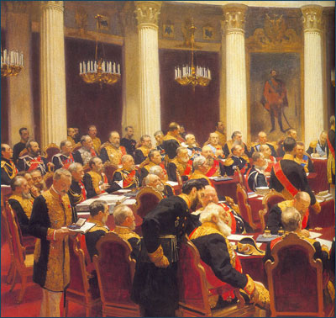
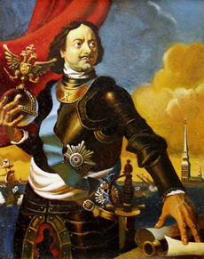
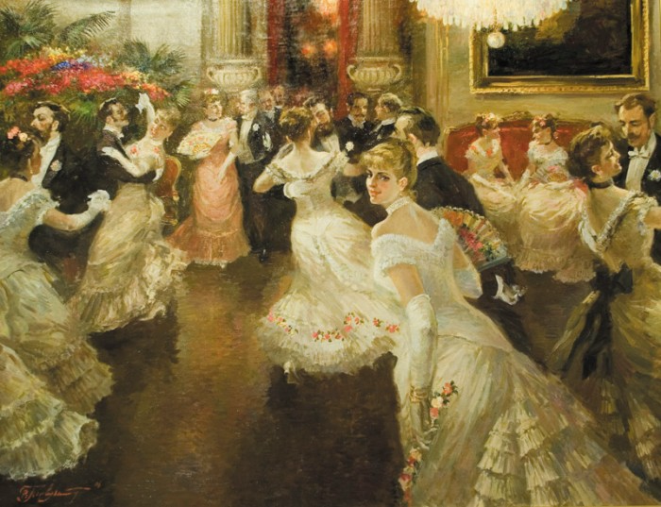
Социальная и финансовая политика

Slide 2
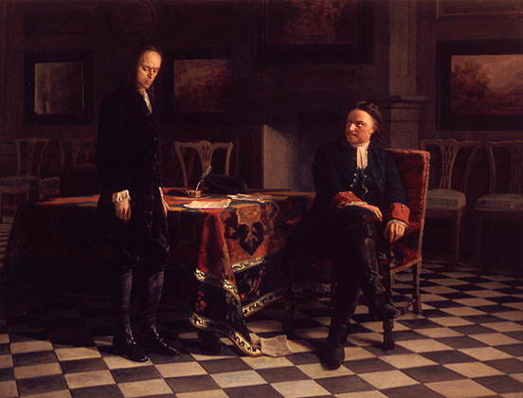
В 1714 г. был издан "Указ о единонаследии", согласно которому дворянское поместье уравнивалось в правах с боярской вотчиной: отныне дворянское поместье можно было передавать по наследству, но только старшему сыну.
Имение нельзя было дробить, продавать и закладывать.
Остальные сыновья собственность себе должны были заслужить.

Slide 3
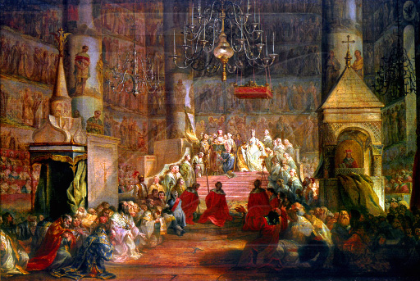
В 1722 г. Петр I утвердил Закон о порядке государственной службы - "Табель о рангах«
В основу "Табели" были положены аналогичные акты, уже существовавшие в западноевропейских странах, особенно в Дании и Пруссии. При разработке закона также учитывались чины, уже имевшиеся в России.
"Табель о рангах" устранила назначение на государственную службу по степени родовитости и ставила на первый план заслуги перед Отечеством.

Slide 4
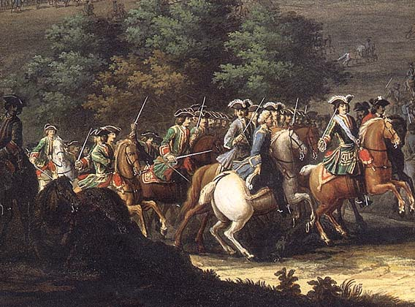
Вся служба в государстве была разделена на три вида:
воинскую (сухопутную, гвардейскую, артиллерийскую, морскую),
гражданскую
придворную.
Каждый вид службы был
разбит на 14 классов или
рангов. Высшим классом
считался первый, низшим –
четырнадцатый
Причем военные чины объявлялись выше соответствующих им гражданских и придворных чинов. Чины в гвардии, те же, что и в армии, но на две ступени выше: высшим чином в гвардии был полковник, как правило это был сам император. На военной службе уже 14-й класс (фендрик, с 1730 г. - прапорщик) давал право на потомственное дворянство: каждый вместе со своими потомками становился дворянином.

Slide 5
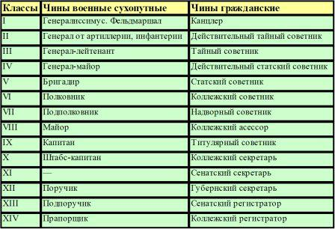
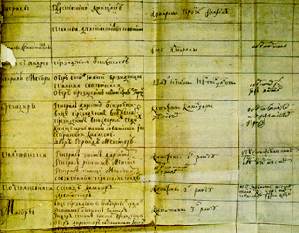
1721 г
Табель о рангах («Табель о рангах всех чинов воинских, статских и придворных» — закон о порядке государственной службы в Российской империи (соотношение чинов по старшинству, последовательность чинопроизводства).
Утверждена 24 января (4 февраля) 1722 императором Петром I, просуществовала с многочисленными изменениями вплоть до революции 1917 года.

Slide 6
"Табели о рангах" не позволяла дворянскому сословию вырождаться, т.к. господствующий слой постоянно укреплялся за счет включения в свой состав наиболее талантливых представителей других сословий.
Таким образом, два сословия феодалов сливались в одно. За ним закреплялось название "дворяне".

Slide 7
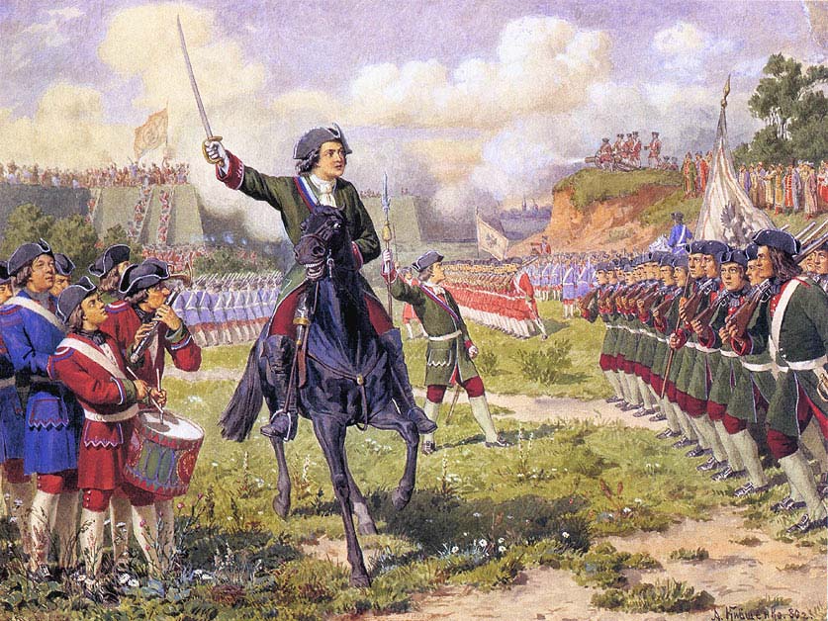
Петровские преобразования завершили долгий процесс формирования дворянского сословия.

Slide 8
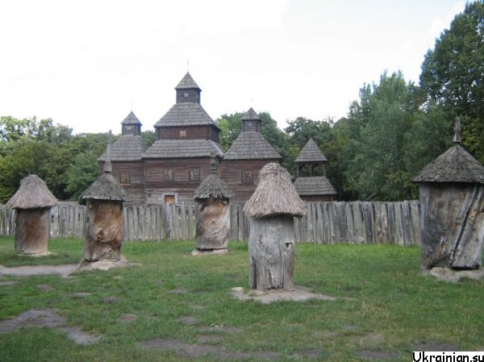
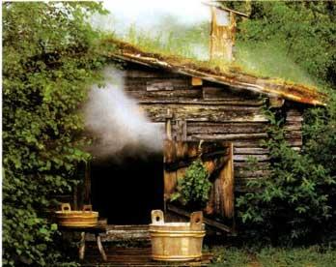
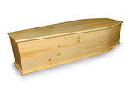
Северная война постоянно требовала больших финансовых расходов. Государство увеличивало налоги.
Налогами были обложены:
дубовые гробы,
бани,
улья,
рыбные ловли,
бороды и т.д.

Slide 9
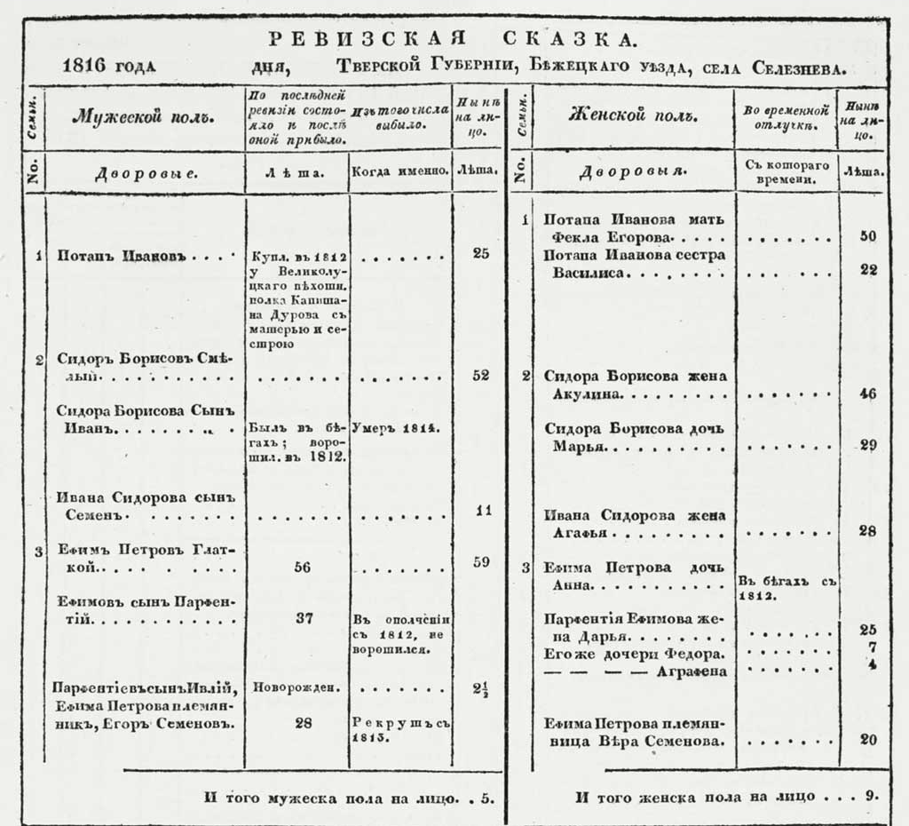
В 1718-1724 гг. Петр I ввел новый налог - подушную подать. (а какая была?)
Теперь налогом стали облагать каждую душу мужского населения: и стариков, и младенцев. Для учета мужского населения в стране в 1720 г. была проведена перепись мужского населения - были составлены ревизские сказки.
Впоследствии перепись проводилась раз в 20 лет. Со всех числящихся в ревизских сказках взималась подушная подать.

Slide 10
Доходы от Берг привилегии
Таможенные пошлины
Казна
Перепись населения
Торговля
Подушная подать
Налоги
Монополисты
Откупщики
Подушная Подать - в России XVIII—XIX вв. основной прямой налог. Заменила в 1724 г. подворное обложение. Облагались все мужчины податных сословий независимо от возраста. Отменена в 80— 90-х гг. XIX в.

Slide 11
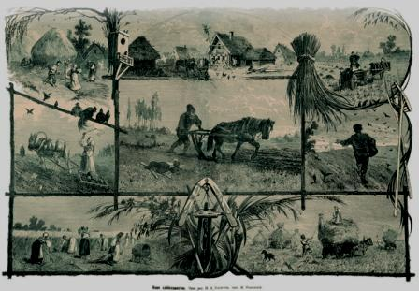
В 1724 г. Петр I издал указ, запрещавший крестьянам уходить от помещика на заработки без помещичьего разрешения. Так в России было положено начало паспортной системе. Петр I провел переписи населения, которые дают представление о численном составе страны – он равнялся 19,5 млн. человек, из которых 5,4 млн. были мужчинами, платившими подать. Итоги проведенных реформ были противоречивы и оценки петровских преобразований вызывают споры у историков

